Slide 1
Niekedy je dnes
SEESAME Communication Experts
Notes:
Sľúbený obsahový plán

Slide 2
Zhrnutie

Slide 3
Spoločnosť HEINEKEN Slovensko zaznamenala v rámci on trade kanálov pokles návštevnosti HORECA prevádzok. Spolu so Seesame sa preto rozhodla vytvoriť pre vybraných päť HORECA partnerov v Bratislave digitálnu kampaňou s názvom „Niekedy je dnes“. Kampaň formou vizuálne atraktívnych reklamných nosičov, silných influencerov a webovej stránky s vouchrami inšpirovala i názorne ukázala, že pokiaľ ide o stretnutia s blízkymi, výhovorky neplatia. Premenili sme „nabudúce“ či „inokedy“ na „dnes“.

Slide 5
Výzva a cieľ

Slide 6
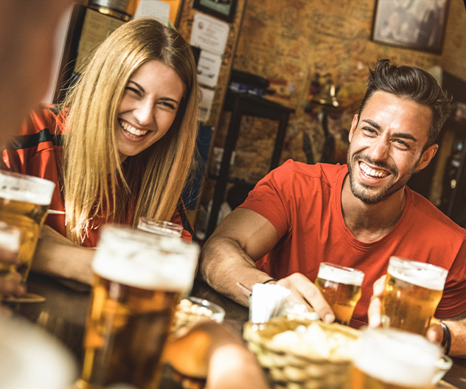
Hlavnou výzvou, ktorej sme čelili, bol klesajúci záujem zákazníkov o návštevy podnikov, najmä pokiaľ je vonku zima alebo prší. Obzvlášť to platí o mladej generácii, a práve na tú sme v kampani cielili.
Ďalšou výzvou boli samotné prevádzky, ktoré boli pre kampaň presne vybraté a zväčša sa nachádzali v ťažko dostupnej lokalite alebo neponúkali dostatočnú gastronómiu.
Naším cieľom bolo nájsť pútavú ideu s efektívnou mechanikou, ktoré dostane ľudí späť do prevádzok. V tomto prípade do piatich zvolených prevádzok v hlavnom meste.

Slide 7
Stratégia

Slide 8
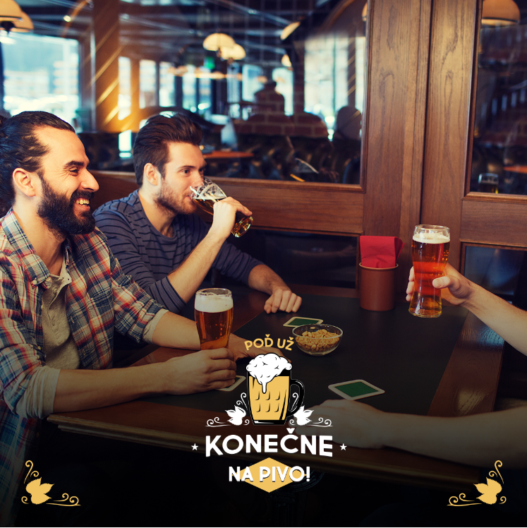
Pre podporu HORECA partnerov sme vytvorili kampaň na mieru s názvom „Niekedy je dnes“. Nekonečné, abstraktné dohadovanie s kamarátmi o tom, ako sa stretneme a pôjdeme na pivo, sme premenili na realitu.
Pre vyššiu motiváciu verejnosti sme pridali možnosť získať prvé motivačné pivo zadarmo, a to vygenerovaním kódu na webovej stránke niekedyjednes.sk.
Hlavným komunikačným kanálom digitálnej kampane sa stali influenceri a mediálny partner spolu s cielenou reklamou na sociálnych sieťach. Výber ambasádorov sme, pre čo väčšiu uveriteľnosť, podriadili miestu ich bydliska.

Slide 9
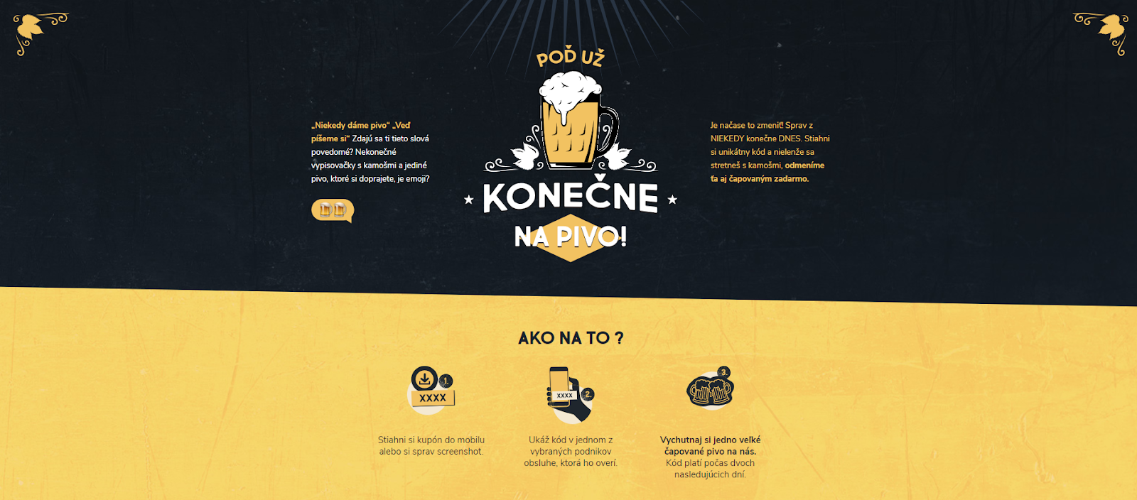

Slide 11
Realizácia

Slide 12
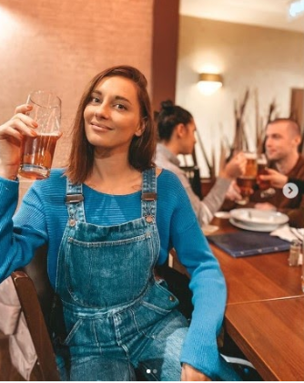
V úvode kampane sme vytvorili webovú stránku niekedyjednes.sk, na ktorej si návštevníci počas jej trvania mohli vygenerovať kód na prvé pivo vo vybraných podnikoch zadarmo. Zároveň sme vytvorili komunikačný balík vizuálov, bannerov a textov pre podporu na sociálnych sieťach o tom, ako sa určite stretneme niekde vonku na pive.
Promovali sme ich prostredníctvom FB Ads a Instagram Stories. Tie sme efektívne cielili podľa demografie či mestských častí, v ktorých sa nachádzajú podniky. Zároveň sme využili placement reklamy v messengeri.
Notes:
Ščítanosť 3153

Slide 13
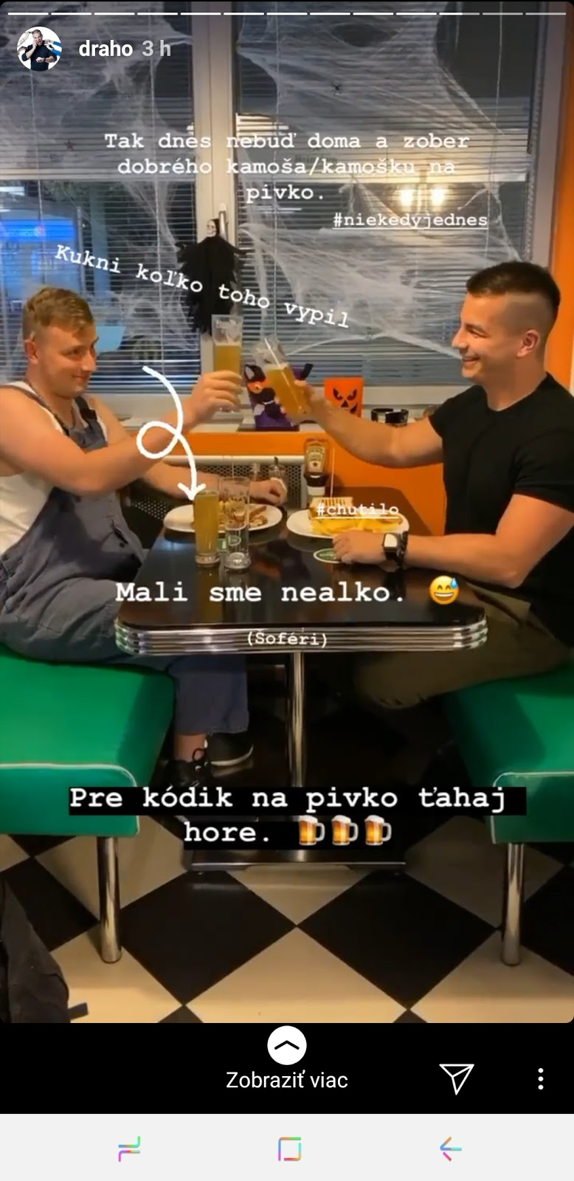
Hlavným komunikačným kanálom kampane sa stali influenceri. Využili sme známe tváre a prostredníctvom príspevkov na ich Instagrame komunikovali naše posolstvo. Bodkou boli ich reálne stretnutia s kamarátmi v našich vybraných podnikoch.
Svojich followerov nabádali rovnako tak k zmene „niekedy“ na „teraz“. Aby mali fanúšikovia jednoduchšie rozhodovanie, reklama na sociálnych sieťach ich smerovala na kampaňovú webstránku, na ktorej si jednoducho vygenerovali zľavový kód.
Súčasťou kampane bolo aj silné mediálne partnerstvo s Refresher.sk, prostredníctvom ktorého sme oslovili našu cieľovú skupinu.

Slide 14
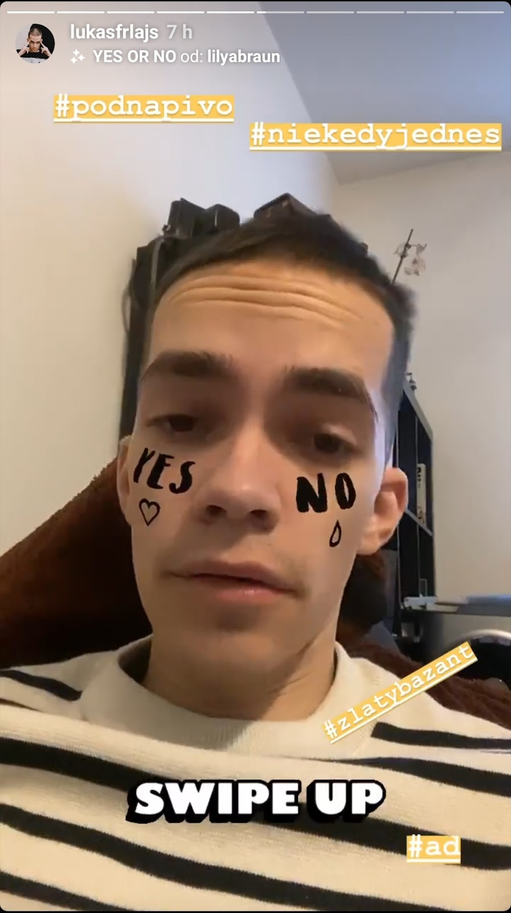
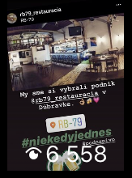
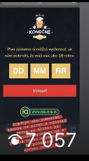
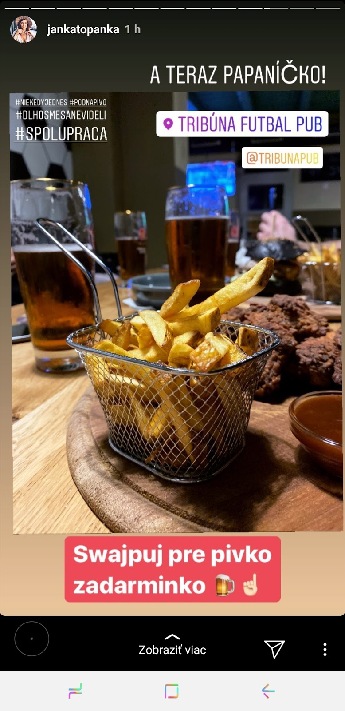

Slide 15
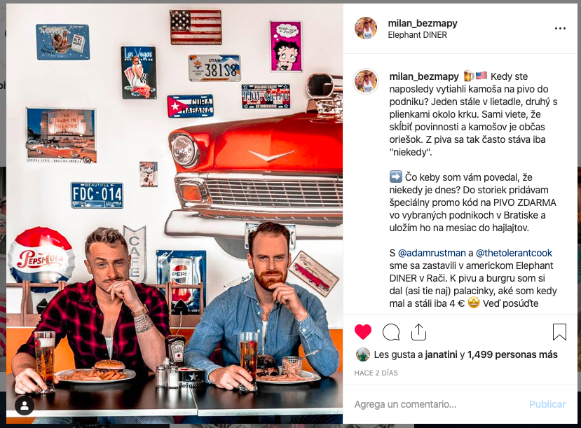
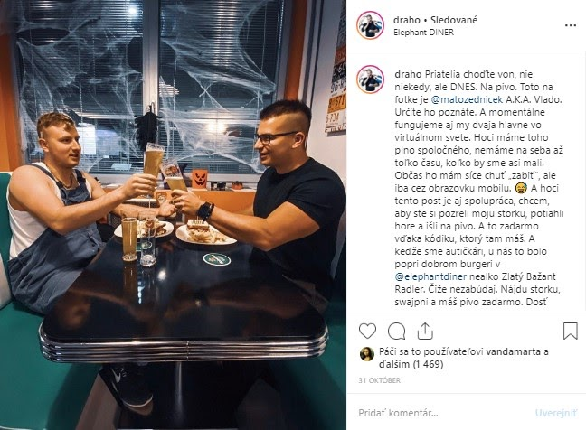

Slide 16
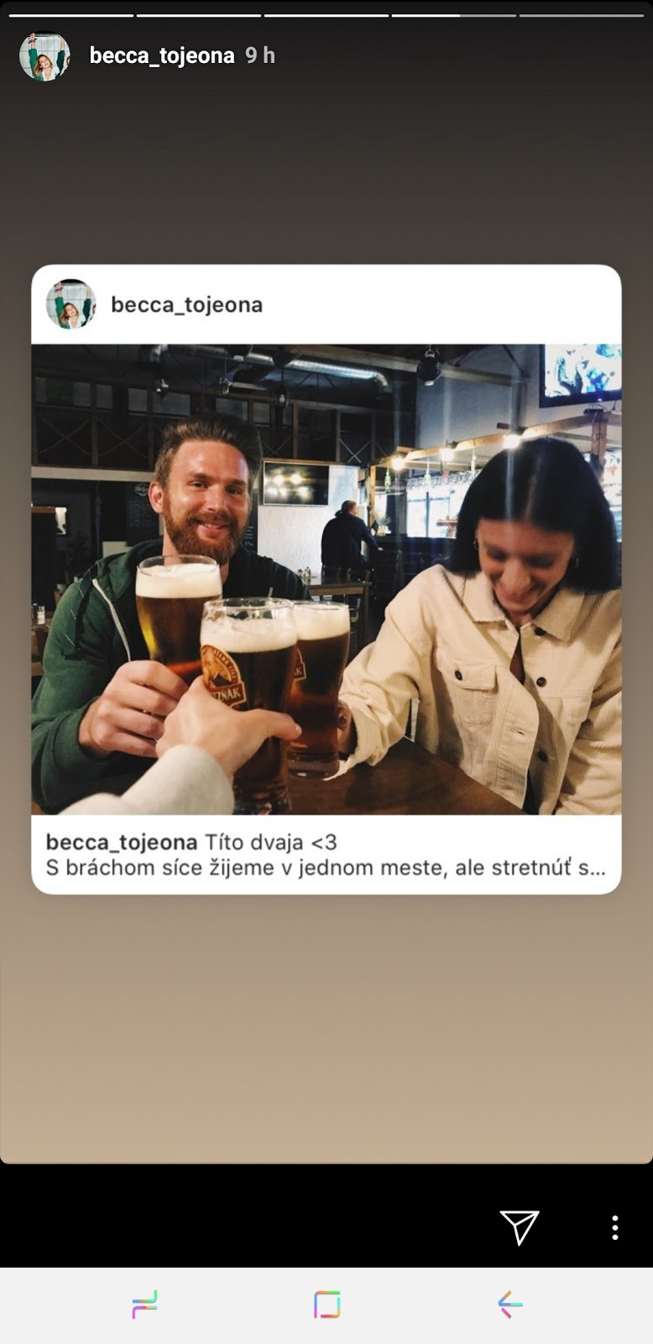
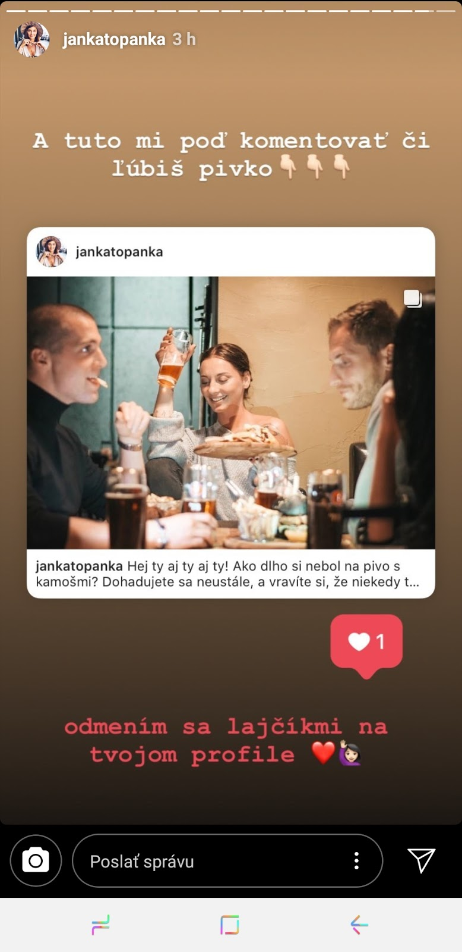
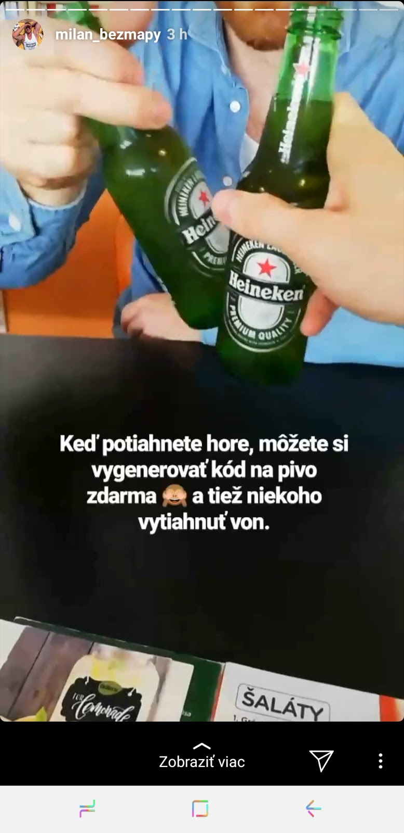
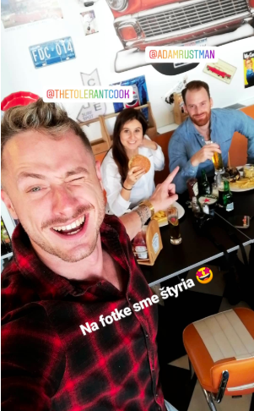

Slide 17
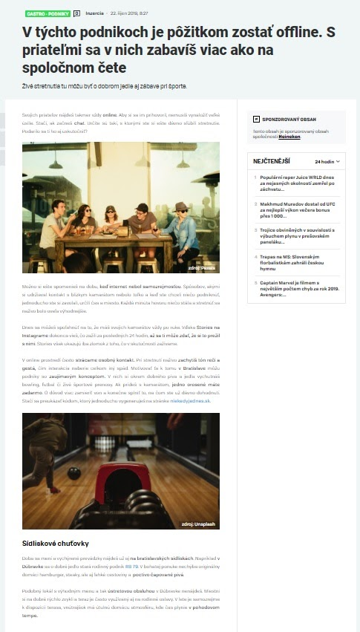
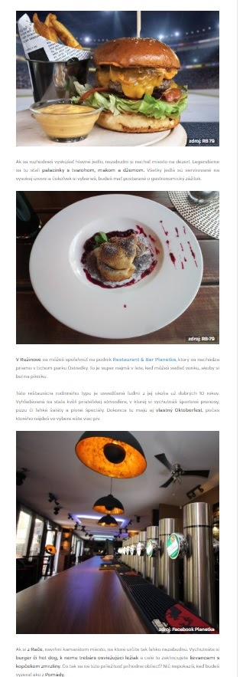
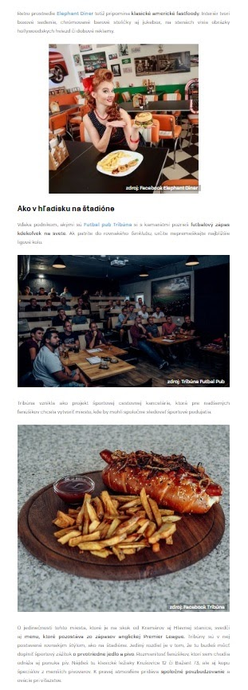
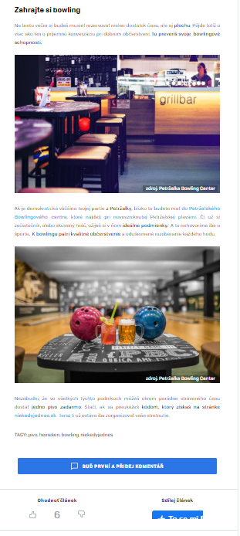

Slide 18
Výsledky

Slide 19
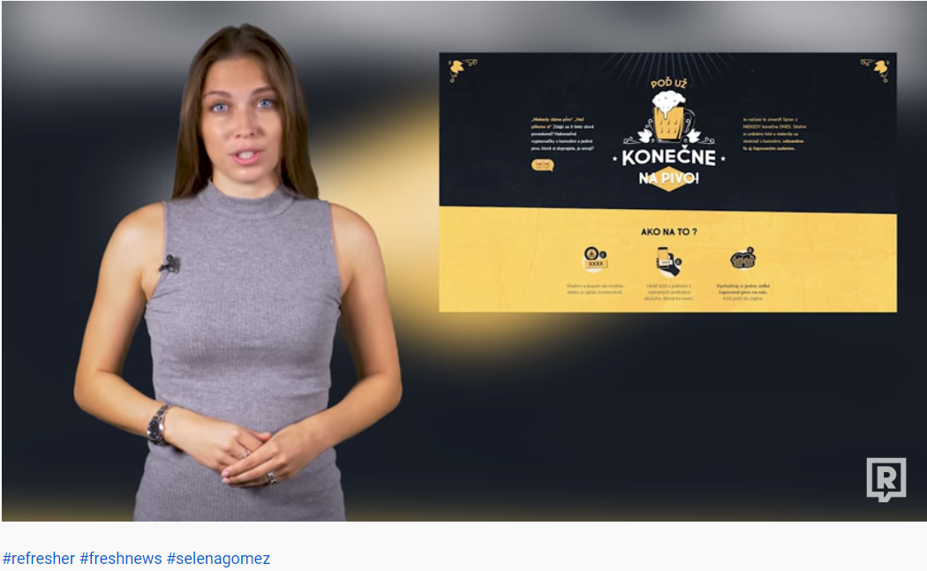
Kampaň svojím prevedením vrátila verejnosti chuť stretávať sa s blízkymi pri dobrom jedle a pive. Aktivovala ľudí priamo, o čom svedčí viac ako 1 360 vygenerovaných kódov počas 45 dní jej trvania. A to aj navzdory nepriaznivému počasiu.
Na mieru vytvorená webstránka priniesla 17 600 zobrazení. Jednoduchou mechanikou sme tak vrátili do povedomia ľudí skutočnosť, že osobné stretnutia stále majú zmysel.
Celkovo sme online komunikáciou, zohľadňujúcou sociálne siete influencerov a mediálne partnerstvo, dosiahli reach 527 951.

Slide 20
Ďakujeme

